Slide 1

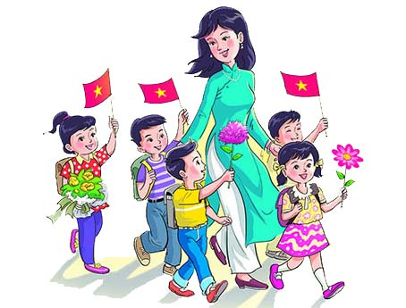
TRƯỜNG TIỂU HỌC ÁI MỘ B
TIẾNG VIỆT 1

Slide 2


BÀI 8
-----Hùng Lân------

Slide 3
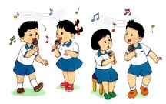
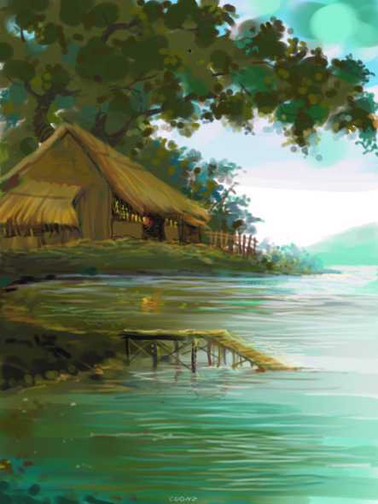
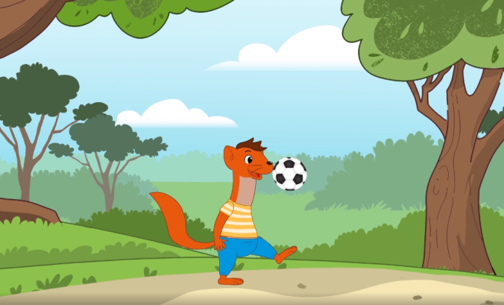
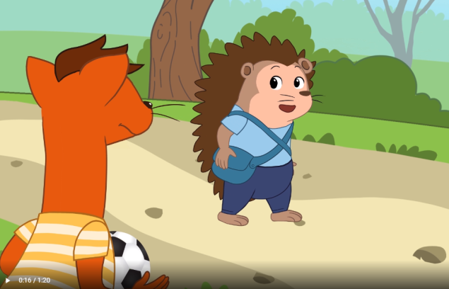
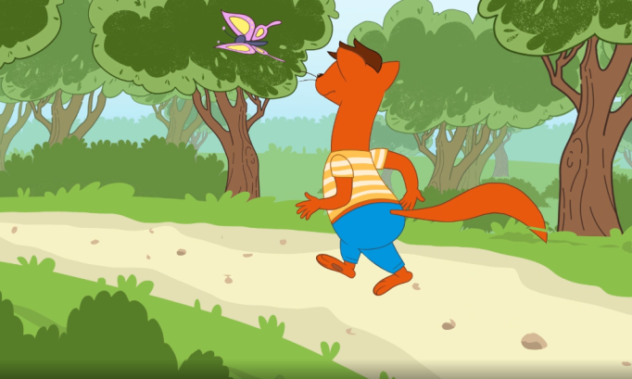
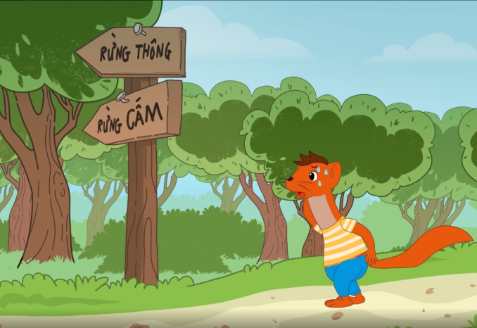
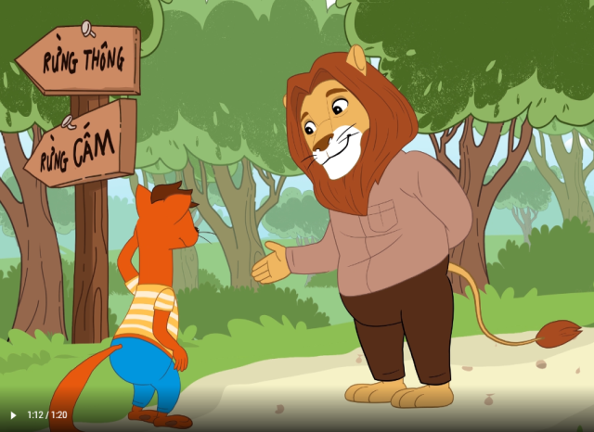
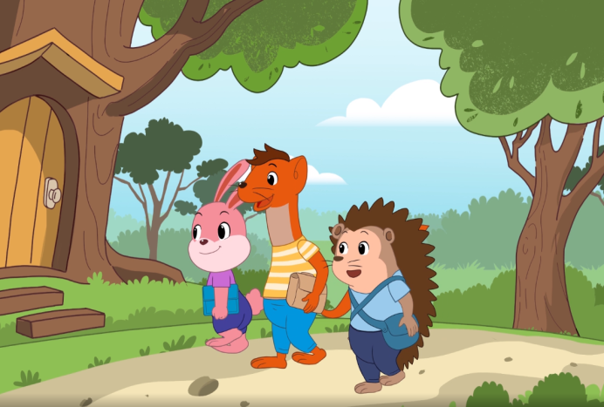
1. Quan sát tranh
Chồn con đi học
Các con hãy quan sát tranh và đoán cho cô nội dung câu chuyện này!

Slide 4
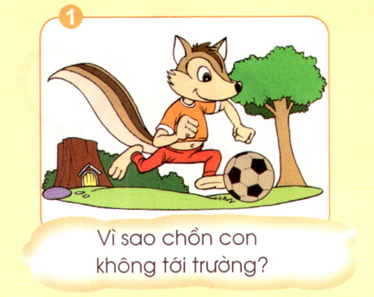
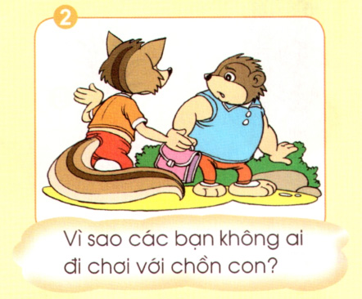
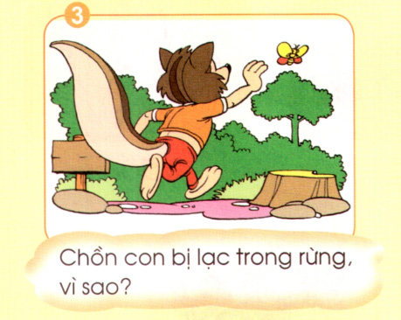
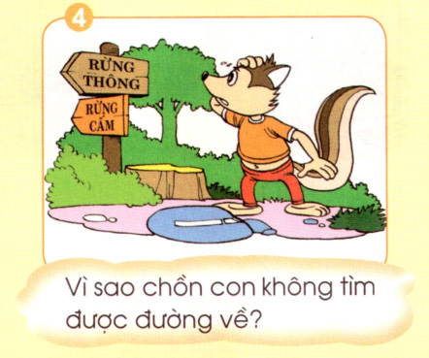
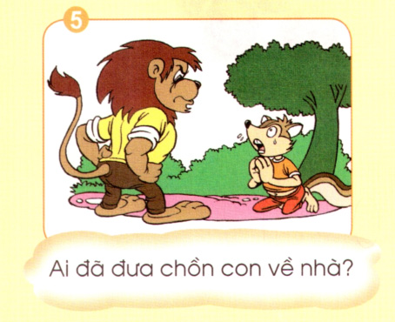
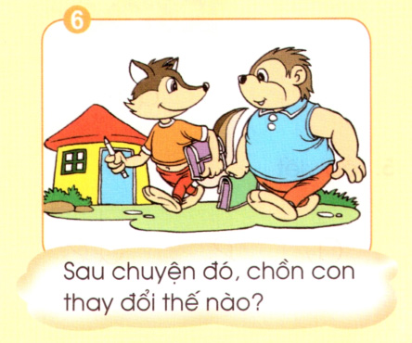
1. Quan sát tranh
Chồn con đi học

Slide 5





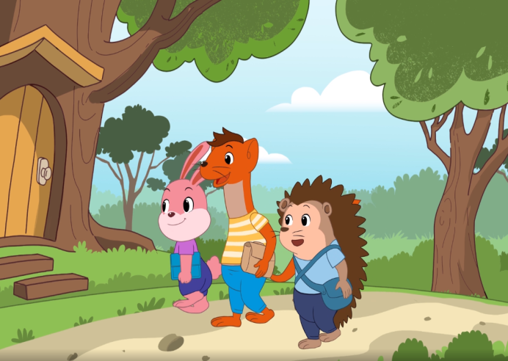
2. Kể theo tranh:
Chồn con đi học

Slide 6

Xem video: Chồn con đi học

Slide 7
3. Trả lời câu hỏi
Chồn con đi học
Chồn con không tới trường vì chồn con chỉ thích
rong chơi

Slide 8
3. Trả lời câu hỏi
Chồn con đi học
Các bạn không chơi với chồn con
vì ai cũng bận tới trường

Slide 9
3. Trả lời câu hỏi
Chồn con đi học
Chồn con bị lạc trong rừng
vì mải mê đuổi theo đàn bướm

Slide 10
3. Trả lời câu hỏi
Chồn con đi học
Chồn con không đọc được chữ nên không tìm được đường về nhà

Slide 11
3. Trả lời câu hỏi
Chồn con đi học
Bác sư tử đã đưa chồn con về nhà

Slide 12
3. Trả lời câu hỏi
Chồn con đi học
Sau lần đi lạc vào rừng đó, chồn con rất chăm học

Slide 13
Video kể lại: Chồn con đi học

Slide 14

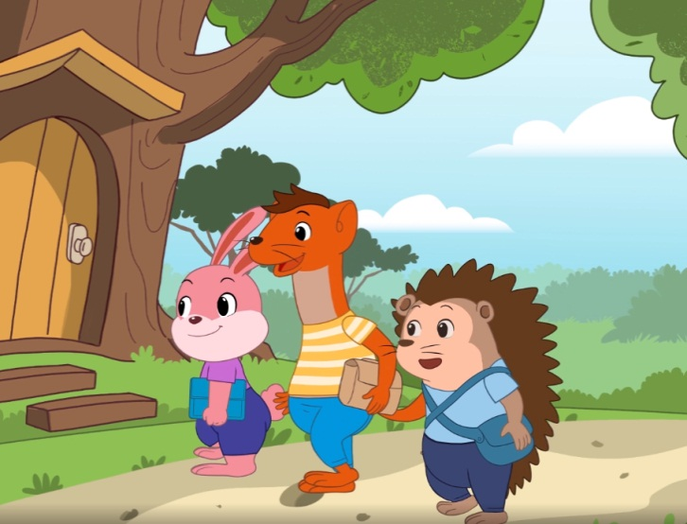
140
160
30
0
130
20
50
60
40
80
170
150
10
70
90
180
100
110
120
9
1
2
3
4
5
6
7
8
THẢO LUẬN NHÓM
Em hãy kể lại câu chuyện cho bạn cùng bàn. Qua câu chuyện em rút ra bài học gì?
Yêu cầu
- Làm việc theo nhóm 4
- Các nhóm chia cặp kể cho nhau nghe câu chuyện. Cử đại diện kể trước lớp. Giao lưu với nhóm khác rút ra bài học.

Slide 15

Qua câu chuyện “Chồn con đi học”, mỗi học sinh hãy luôn chăm chỉ học tập để đạt kết quả học tập thật tốt!

Slide 16
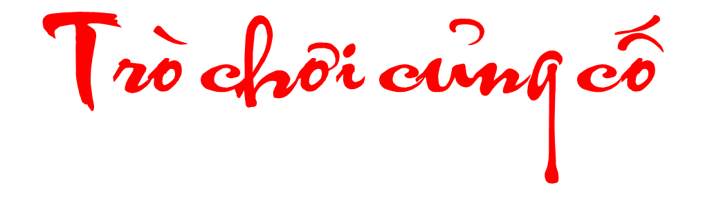

Slide 17


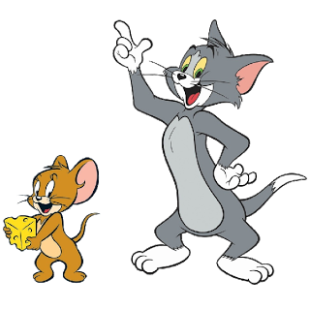

Troø chôi Tom vaø jerry
Đọc kỹ nội dung câu hỏi, nhấn chọn phương án đúng. Nếu trả lời đúng sẽ xuất hiện miếng bánh chuột Jerry sẽ tiến về phía miếng bánh đó, trả lời sai mèo Tom sẽ xuất hiện. Trả lời đúng bạn nhận được một phần quà. Trả lời sai, quyền trả lời thuộc về người khác.
Trong thời gian 5 giây bạn vừa suy nghĩ vừa đưa ra câu trả lời. Trả lời đúng thì người chơi khác có thể tiếp tục!

Slide 18
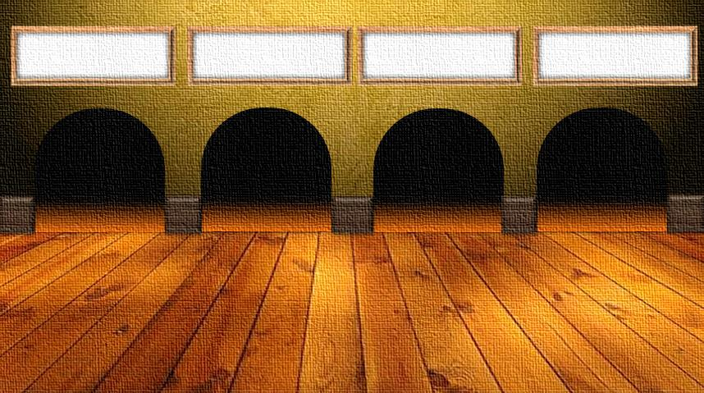

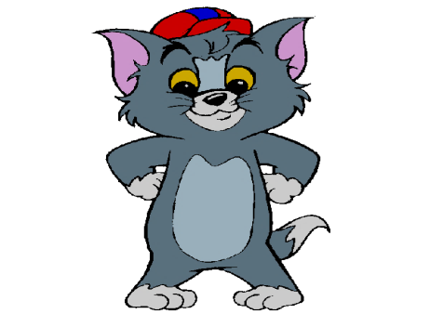

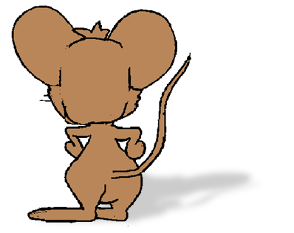
A. Thỏ con
B. Sư tử
C. Nhím
D. Chồn con
Câu 1: Nhân vật chính trong câu chuyện em vừa nghe là ai?

Slide 19
A. Bác sư tử
B. Bạn nhím
C. Bạn thỏ
D. Không có ai
Câu hỏi 2: Ai đã đưa chồn con về nhà?

Slide 20
A. Không đi xa
B. Rủ bạn đi cùng
C. Chăm chỉ học
D. Ở nhà
Câu hỏi 3: Sau lần đi lạc đó chồn con đã làm gì?

Slide 21
A. Lân Hùng
B. Hùng Lân
C. Phong Nhã
D. Tô Hoài
Câu hỏi 4: Tác giả của câu chuyện “Chồn con đi học” là ai?

Slide 22

HƯỚNG DẪN HỌC Ở NHÀ
Kể diễn cảm lại câu chuyện “Chồn con đi học” theo tranh.
Xem trước bài 9: Ôn tập

Slide 23

TRAÂN TROÏNG CAÙM ÔN

